Slide 1
刪除郵件

Slide 2
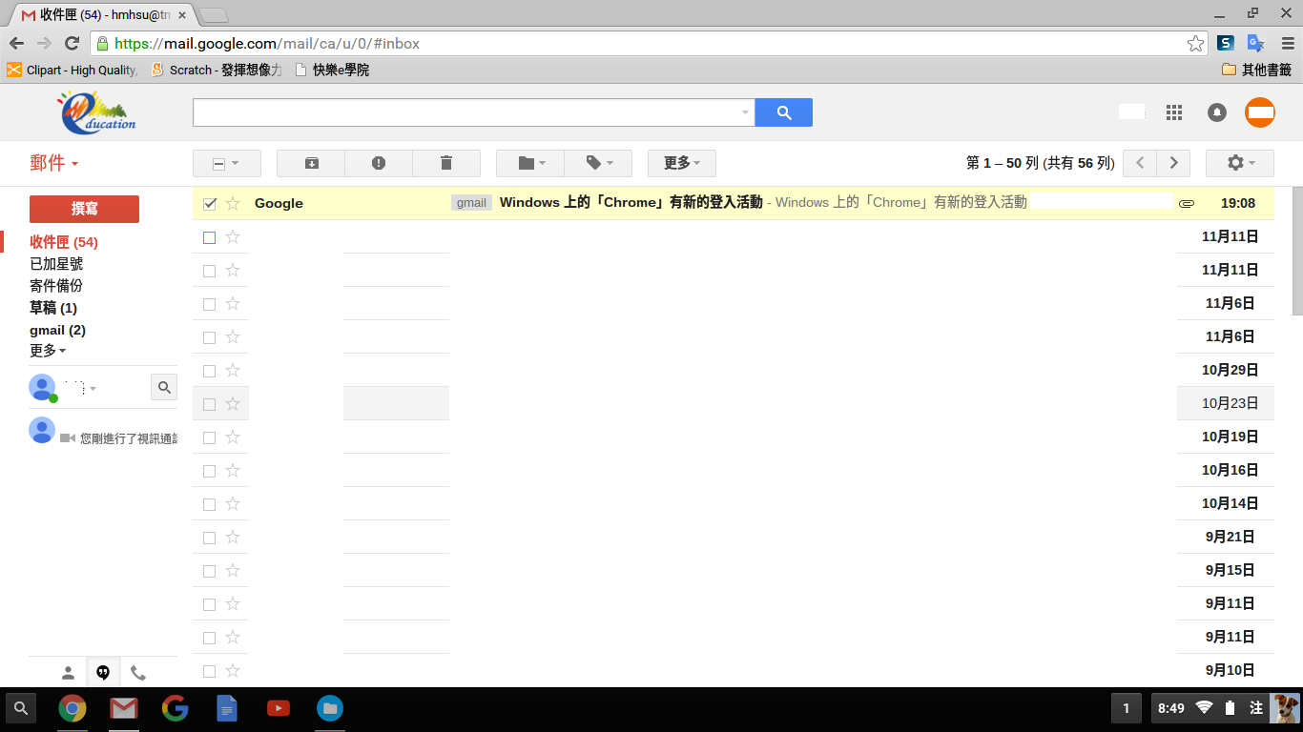
勾選要刪除的郵件

Slide 3
點選垃圾桶圖示

Slide 4
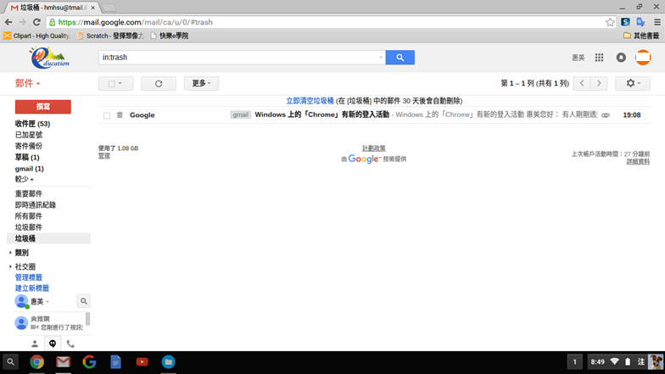
刪除的郵件會在出現「垃圾桶」

